Slide 1
Домашние животные

Slide 2
Ест траву, жуёт, молчит, А потом полдня мычит: Мне погладите бока – Дам парного молока

Slide 3
Это кто?
Бородка, рожки. У неё в копытцах ножки. Даёт великолепное Молочко целебное.

Slide 4
Мила, добродушна,
Нос пятачком, В луже лежит,
Торчит хвостик крючком

Slide 5
Машет радостно хвостом, Когда идёт хозяин в дом. У неё удел таков - Дом хранить от чужаков.

Slide 6
В нашем доме кто живет? Молоко из миски пьет. По ночам мышей гоняет. Днем на лавке отдыхает.

Slide 7
Даёт нам шерсть, чтоб мы оделись, В одежде шерстяной согрелись. В отаре на лугу пасётся. Как то животное зовётся?

Slide 8
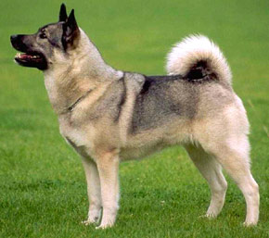
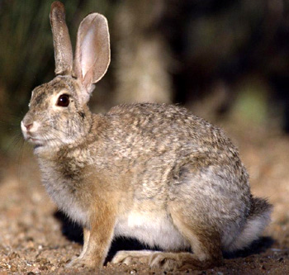
Дидактическая игра «Угадай, кто лишний?»

Slide 9
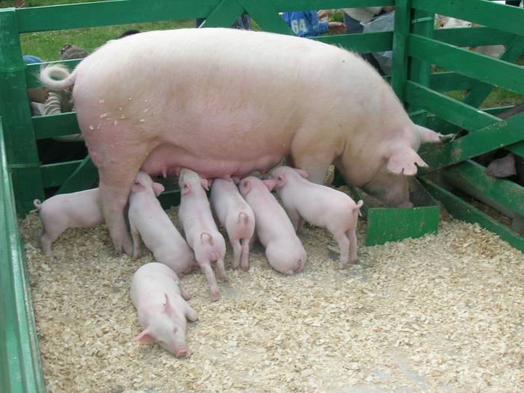
Дидактическая игра «Как называются детеныши домашних животных?

Slide 10
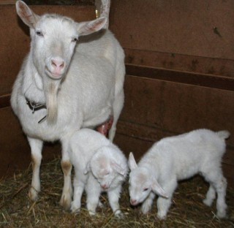
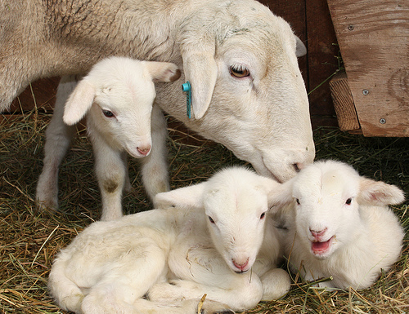

Slide 11
Сегодня мы с вами вспомнили наших любимцев. Давайте вспомним, кто они? (Домашние животные).
Послушайте, какое хорошее стихотворение написал про них поэт Роман Сеф:
Эти животные дома живут,
Домашними их потому и зовут,
Мы их укрываем в тепле от мороза,
Их кормим и поим, коль надо – стрижем,
Их ласково гладим, всегда бережем,
Они к нам привязаны, очень послушны
И к голосу нашему не равнодушны.
Собаки прилежно наш дом стерегут,
Все кошки, конечно, при доме живут
И нашу еду от мышей стерегут.

Slide 12
Спасибо за внимание.

Slide 13
Красная Е.В. Воспитатель ГБДОУ № 104 Невского района Санкт-Петербурга

